Slide 1
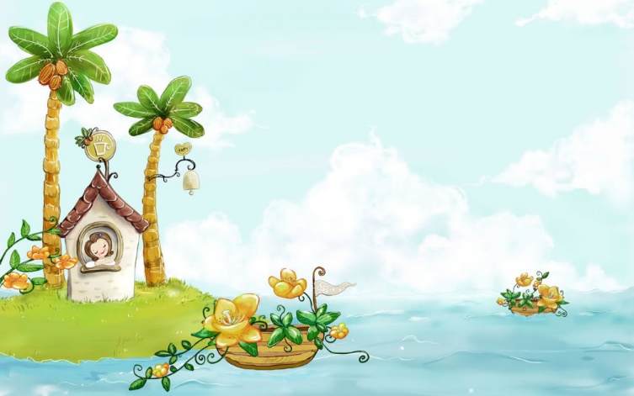
PHÒNG GIÁO DỤC VÀ ĐÀO TẠO THỊ XÃ BUÔN HỒ
TRƯỜNG MẦM NON HOA HƯỚNG DƯỚNG
GIÁO ÁN
Lĩnh vực: Phát triển thẩm mỹ
Chủ điểm: Gia đình
Dạy hát : Cả nhà thương nhau
Nghe hát : Cho con
TCAN : Thỏ nghe hát nhảy vào chuồng
Giáo viên: Phan Thị Thùy Linh
Lớp : Chồi

Slide 2
I. MỤC ĐÍCH YÊU CẦU:
1. Kiến thức:
- Trẻ biết tên bài hát , tên tác giả bài hát được học và được nghe
- Trẻ hiểu nội dung bài hát và hát đúng giai điệu nhịp điệu của bài hát được học và được nghe
- Trẻ hiểu cách chơi trò chơi: Thỏ nghe hát nhảy vào chuồng
2. Kĩ năng:
- Trẻ được phát triển tai nghe âm nhạc và khả năng cảm thụ âm nhạc
- Trẻ được phát triển khả năng chú ý ghi nhớ có chủ đích
3. Thái độ:
- Trẻ hứng thú trong giờ học, tích cực tham gia vào các hoạt đông.
-- Trẻ cảm nhận được tình yêu thương của gia đình dành cho trẻ và tình cảm của trẻ với gia đình

Slide 3






II. CHUẨN BỊ:
- Tranh ảnh về gia đình
- Nhạc bài : Cả nhà thương nhau, cho con và trời nắng trời mưa
- Giao án power point
- Vòng thể dục để chơi TC

Slide 4
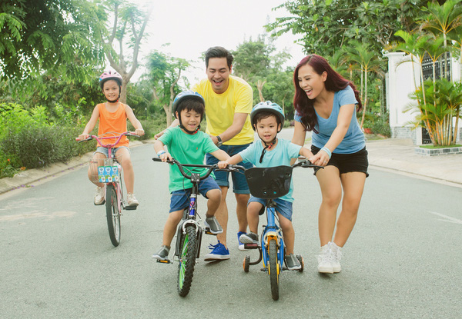

Slide 5
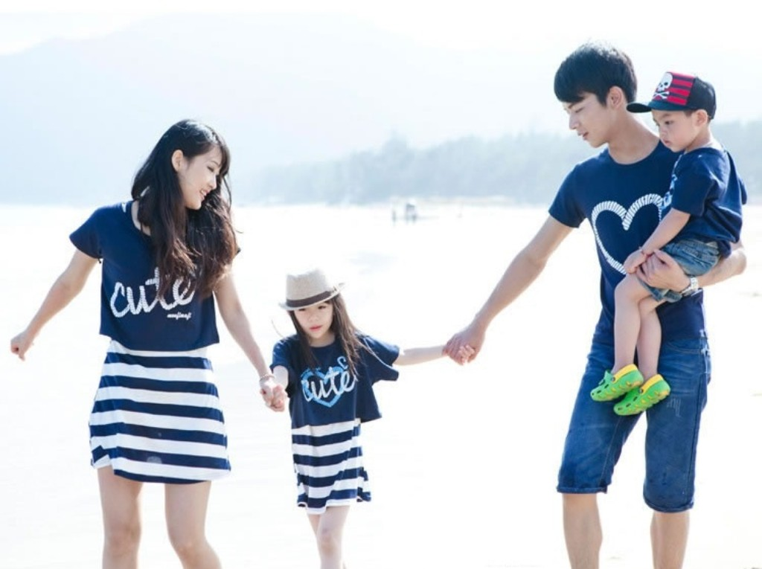

Slide 6
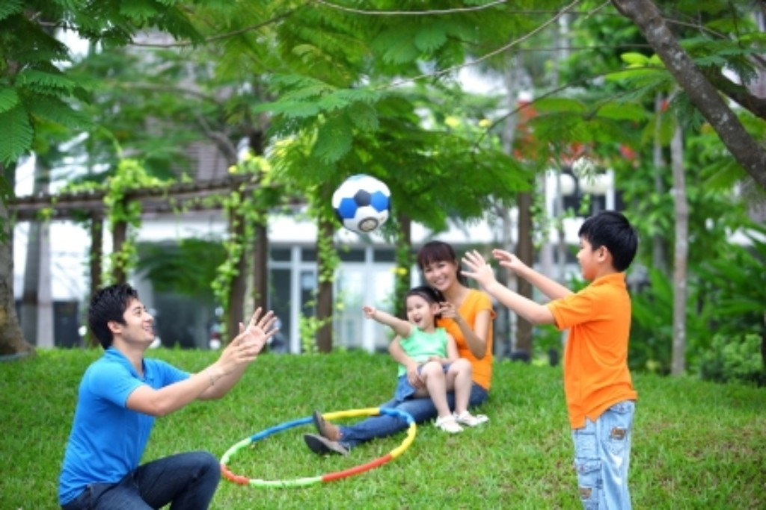

Slide 7

Chúng mình vừa được quan sát tranh về gia đình hạnh phúc đấy các con ạ. Mọi người trong gia đình thì yêu thương nhau cùng nhau sống vui vẻ đấy.Có rất nhiều nhạc sĩ đã sáng tác những bài hát thật hay về tình cảm gia đình,hôm nay cô giáo sẽ dạy chúng mình 1 trong những bài hát như thế.Đó là bài hát : Cả nhà thương nhau do nhạc sĩ Phan Văn Minh sáng tác.Chúng mình cùng chú ý lắng nghe nhé.

Slide 8

NỘI DUNG
1 : Dạy hát : Cả nhà thương nhau
2 : Nghe hát : Bàn tay mẹ
3 : TCAN : Nghe tiếng hát tìm đồ vật

Slide 9



Slide 10
Giao dục : Hôm nay, chúng mình đã dực học 1 bài hát thật hay về tình cảm gia đình đó là bài hát gì nhỉ ? À , đúng rồi đó là bài hát cả nhà thương nhau tối nay về chúng mình hãy hát thật hay bài hát cả nhà thương nhau cho ông bà và bố mẹ cùng nghe để thể hiện tình cảm yêu thương và kính trọng của chúng mình với ông bà bố mẹ của mình các con đồng ý không? Các con ạ, gia đình luôn là npowi chúng ta được yêu thương và che chở đấy vì thế các con phải biết yêu quý kính trọng ông bà bố mẹ vâng lời ông bà bố mẹ để gia đình chúng mình luuon vui vẻ và hạnh phúc chúng mình nhớ chưa?

Slide 11

Trò chơi : Nghe tiếng hát tìm đồ vật

Slide 12
Kết thúc
XIN CHÀO VÀ HẸN GẶP LẠI!
Chúc các cô mạnh khỏe, công tác tốt!
Chúc con con ngoan ngoãn, chăm học

